Slide 1
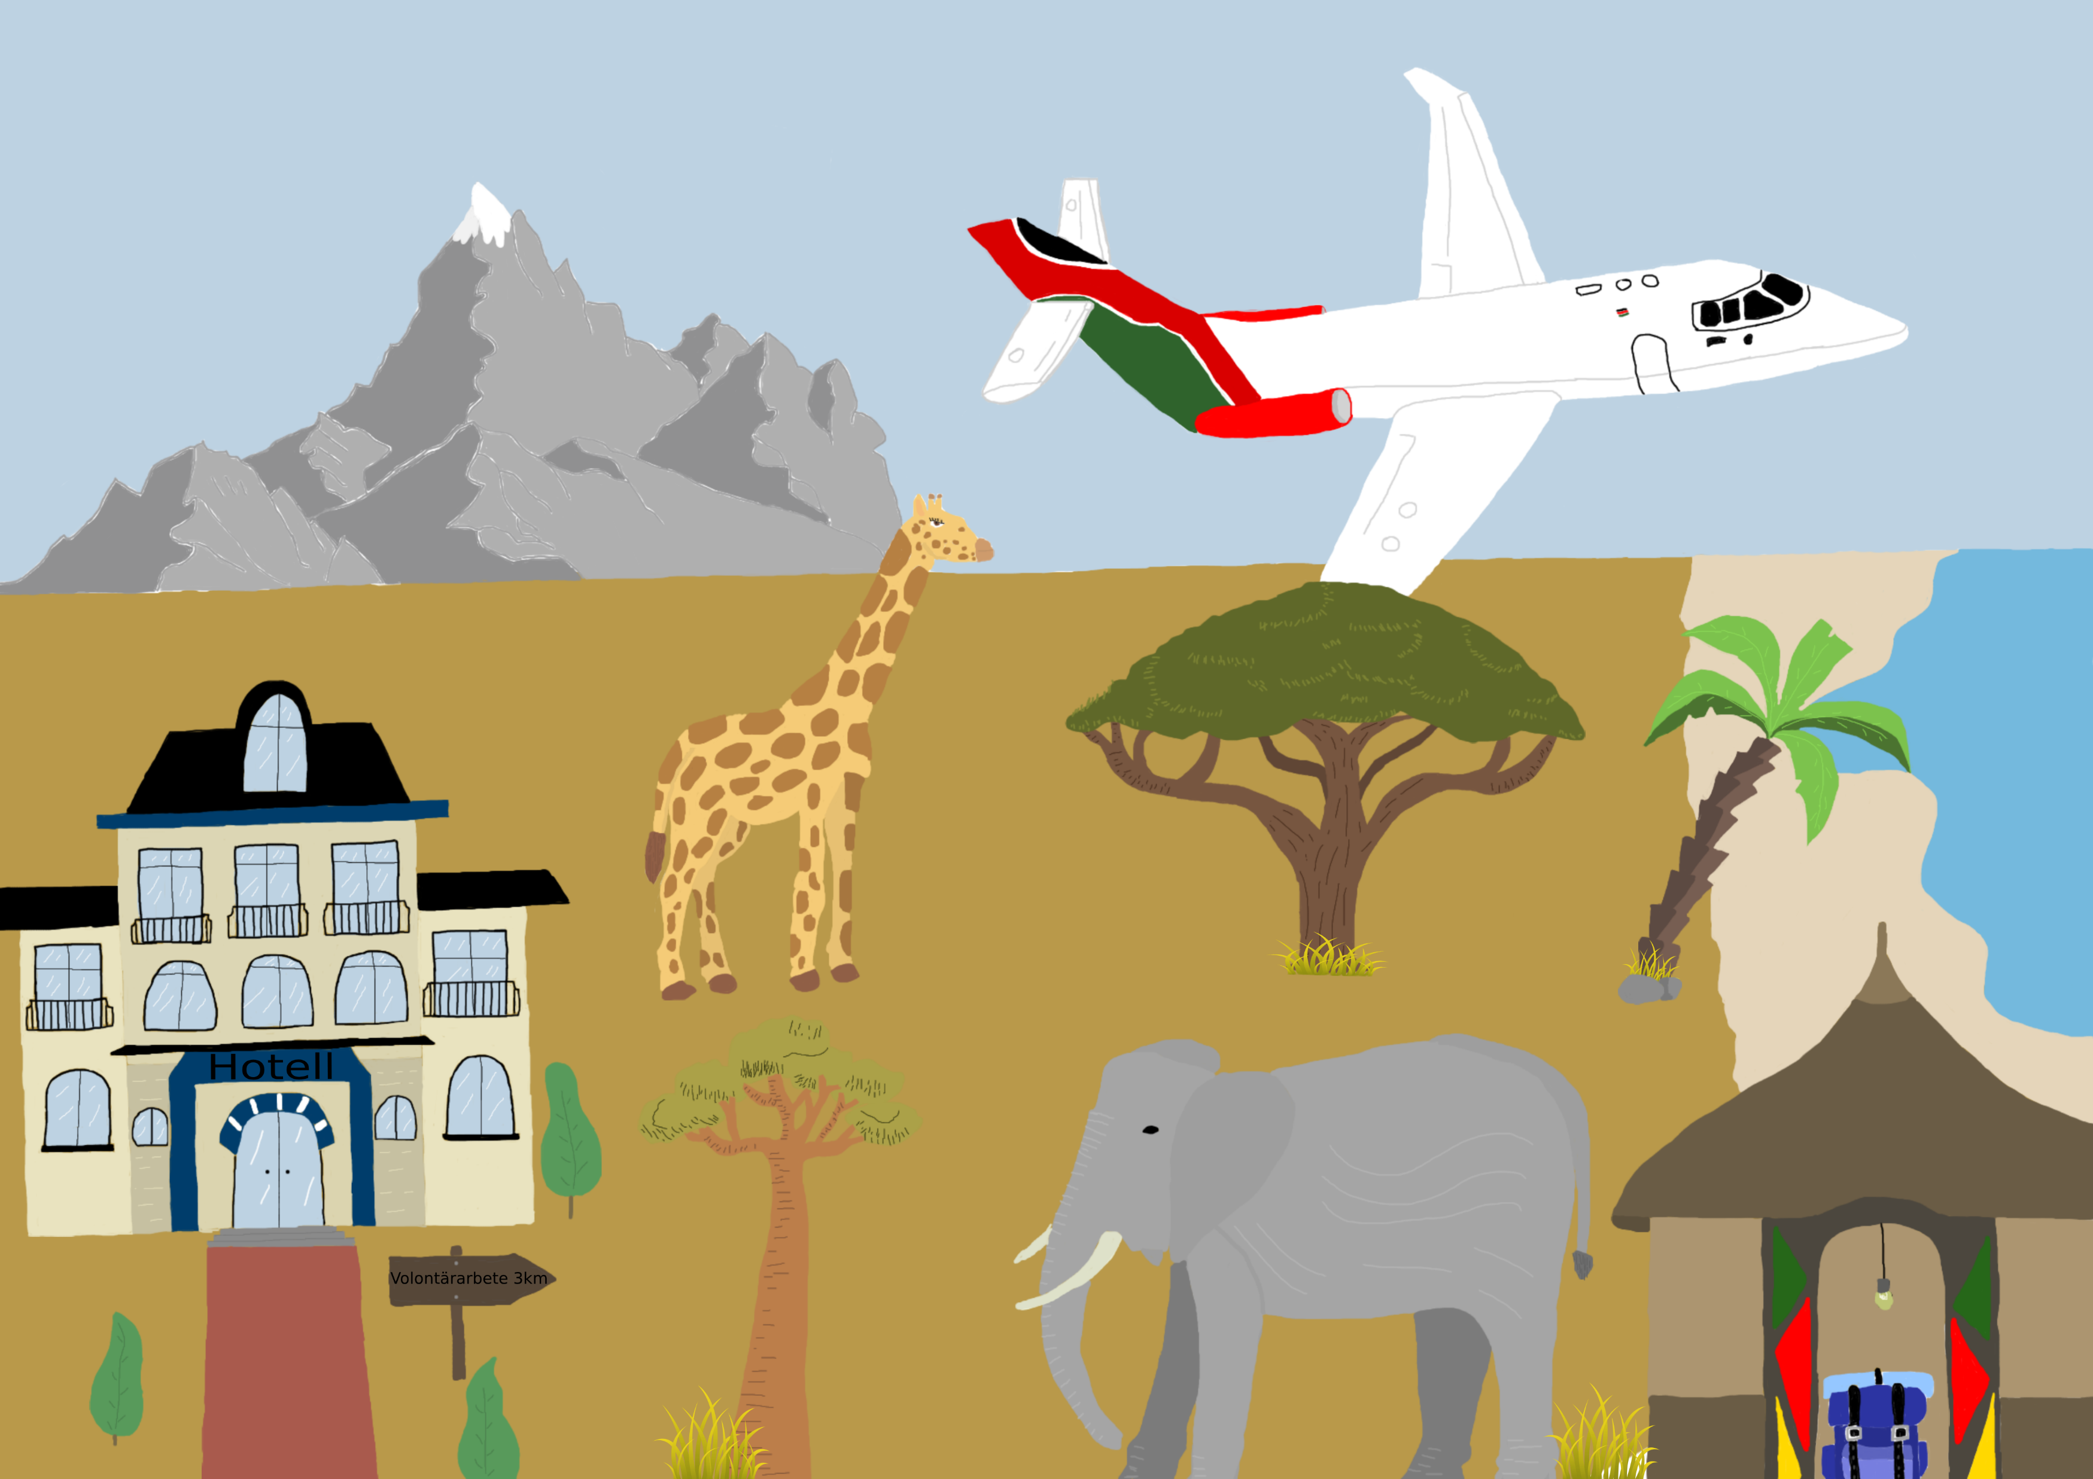

Slide 2
Nya tankar
Kanske är det bättre att komplett lista kommer upp direkt – kan vara tråkigt att klicka runt på olika stjärnor/tårtljus för att se hela listan.
Om man har EN lista skulle man kanske kunna göra så att man kan klicka på önskningen för att få upp ruta där man skriver in grattishälsning ungefär enl slide 5 – är det svårt så kan vi bara publicera listan så kan de skriva i ett grattiskort vad de vill ge.
Om ett tårtljus kunde tändas för varje gång någon lägger in sig på en önskning så kunde det vara en liten kul grej – ej nödvändig.

Slide 3
Önskningar
Stjärnor vid flygplan
Flyg till Kenya 7000 kr
Buss ToR Kenya – Tanzania 700 kr
Flyg till Ghana 4500 kr
Flyg till Köpenhamn 7000 kr
Stjärnor vid hyddans glödlampa
Ryggsäck 800 kr eller något i denna stil
Myggnät 700 kr eller ex detta
Vaccination 2000 kr
Stjärnor vid voluntärarbetesskylt
Voluntärarbete 5000 kr
Skolmaterial till barnen – böcker på engelska, pennor, anteckningsbok mm

Slide 4
Önskningar forts.
Stjärna vid giraff
Cykeltur och vandring genom Hell’s gate nationalpark 400 kr
Stjärna vid elefant
Safari i Serengeti 4500 kr
Safari i Ngorongoro-kratern 2000 kr
Stjärna vid berget
Besök Kilimanjaro 1000 kr
Stjärnor vid hotell
10 hotellnätter à 500 kr

Slide 5
När något klickar på stjärna/tårtljus kommer följande upp i form av en fyrkantig ruta:
En av önskningarna. Ex Flyg till Kenya 7000 kr
Möjlighet att skriva in Grattishälsning. Så här:
Flyg till Kenya 7000 kr
Grattishälsning: ________________________________________________________________________________________________________________________________________________________________________________________________________________________________________________________________________________
Grattishälsning:
________________________________________________________________________________________________________________________________________________________________________________________________________________________________________________________________________________
Grattishälsning: ________________________________________________________________________________________________________________________________________________________________________________________________________________________________________________________________________________

Slide 6
Tankar
I stället för stjärna – tårtljus. Se exempel i bilden. Jag kan skapa en sammansatt bild av detta om det är lättare.
Varje stjärna/tårtljus = önskning
Om möjligt – när något skriver in att de ger något byts ändrar tårtljuset utseende. Förslagsvis att de blir lite större. Alternativt att lågan får streck runt sig (som det brukar vara runt brinnande lågor). Eller en annan färg. Vad blir lättast?
Bakgrundsfärg på webbsidan rosa. Denna ligger där just nu rgba(255, 192, 203, 0.274); KLART
Ram runt bilden – svart KLART

Slide 7
Text på webbsidan helst så den inte går utanför bildens storlek.
Typsnitt text webbsidan Footlight MT Light, textstorlek lite större än nu. Färg text svart.

